Slide 1
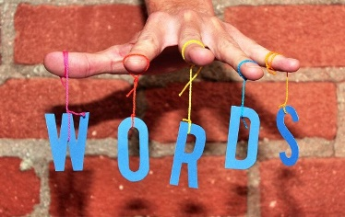

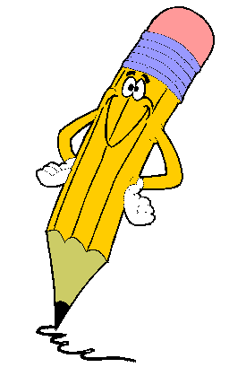
1
2
3
4
5
1
2
3
4
5
Words
Grammar
1
2
3
4
5
Writing

Slide 2
Words
Выбери неподходящее слово
1. forest, school, river, mountains
2. mum, dad, uncle, friend
School, friend.

Slide 3
Words
Найдите 4 слова по теме «Числа»
psltwelveofjfifteenslwpeightsnzpthirteendq
Twelve, fifteen, eight, thirteen

Slide 4
Words
Соедини слово с его переводом
страна a cave
красивый a country
пещера a bridge
мост beautiful

Slide 5
Words
Переведи слова на английский язык
всегда
сейчас
каждый день
в данный момент
обычно
Always
Now
Every day
At the moment
Usually

Slide 6

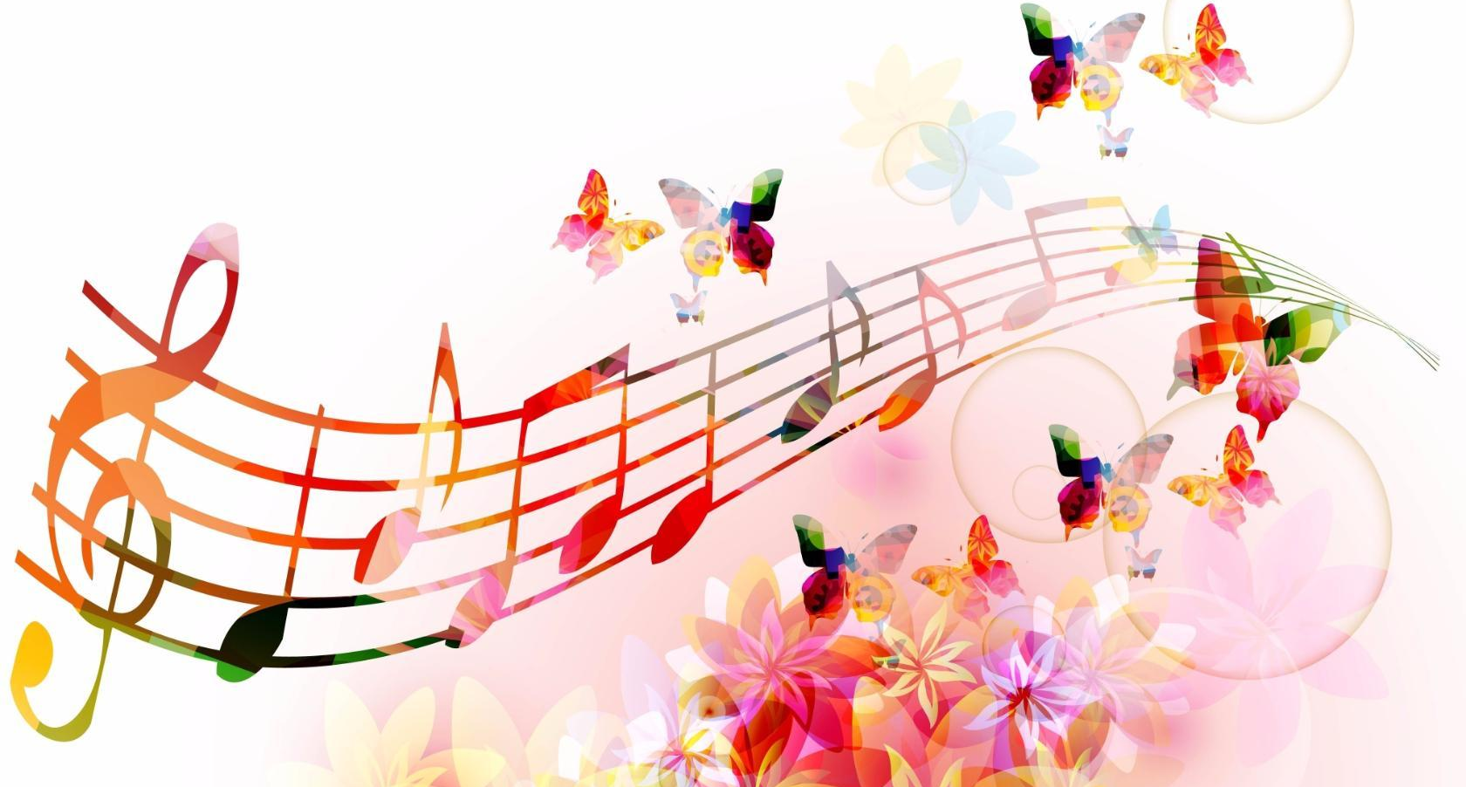
Words
Musical break

Slide 7
Grammar
Заполни пропуски глаголами в Present Simple
She …….. ice-cream very much. (like)
We …… to school 5 days a week. (go)
3. My father ………..…… soup. (not eat)
likes
go
doesn’t eat

Slide 8
Grammar
Исправь ошибки (Present Continuous)
Tom are at school now.
You are sleeping at the moment?
My mother is not eat oranges now.
is
Are
eating

Slide 9
Grammar
Задайте вопросы, начиная с данных вопросительных слов
Ben swims in the river every summer.
When ….?
Where…?
Does…?
When does Ben swim in the river?
Where does Ben swim every summer?
Does Ben swim in the river every summer?

Slide 10
Grammar
Напиши глаголы во времени Present Continuous
(he) to write –
(I) to swim –
(we) to run –
(it) to play –
(you) to have –
He is writing
I am swimming
We are running
It is playing
You are having

Slide 11
Grammar
Выбери правильный перевод:
Polly usually cooks breakfast for her mum.
Полли обычно готовит завтрак для своей мамы.
Полли готовит завтрак для своей мамы сейчас.
a)

Slide 12
Writing
Make up words:
a, k, l, e–
l,w,r,o,f,e–
s,a,k,p,e–
lake
flower
speak

Slide 13
Writing
Напиши числа по порядку
Fifteen, thirteen, sixteen, fourteen
Thirteen
Fourteen
Fifteen
Sixteen

Slide 14
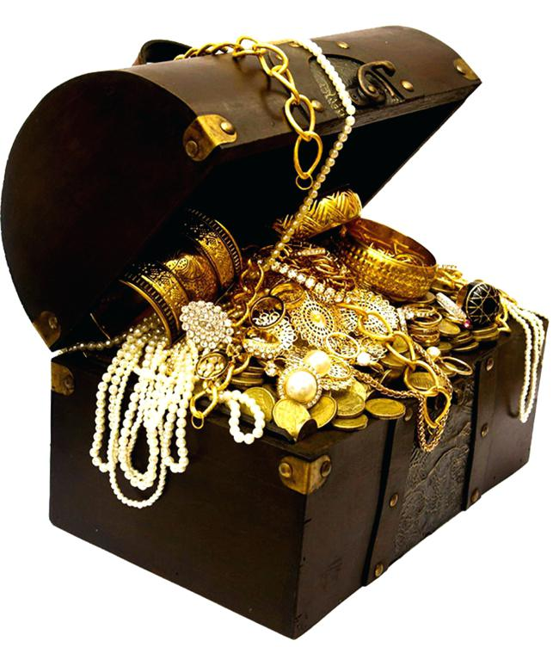
Writing
Задание –приз.
Вы получаете
5 баллов ☺ ☺ ☺

Slide 15
Writing
Вставь пропущенные буквы
F__rest
Lis___en
Rive___
Sta___ion
Brid___e
Forest
Listen
River
Station
Bridge

Slide 16
Writing
Напиши глаголы на английском
нравится -
жить -
кормить -
делать -
танцевать -
like
live
feed
do
dance

